Slide 1
SLOVENSKO V MINULOSTI A DNES
Projekt žiakov 4. A triedy
ZŠ s MŠ Dlhé Pole

Slide 2
Prečo skok do histórie?
Pracovná učebnica vlastivedy poskytuje veľké možnosti na objavovanie nových informácií, súvislostí a tvorbu projektov.
Štvrtákov tematický celok Slovensko v minulosti a dnes veľmi zaujal. Jednotlivé historické obdobia im umožnili spoznávať život našich predkov a ponoriť sa do záhad histórie.
Pri voľbe témy projektu si každý žiak vybral obdobie, resp. osobnosť, ktorá ho najviac zaujala. Projekty tvorili niekoľko týždňov.
Hotové diela s veľkým nadšením prezentovali svojim spolužiakom a vystavili v triede. Vytvorili vlastnú časovú priamku.

Slide 3
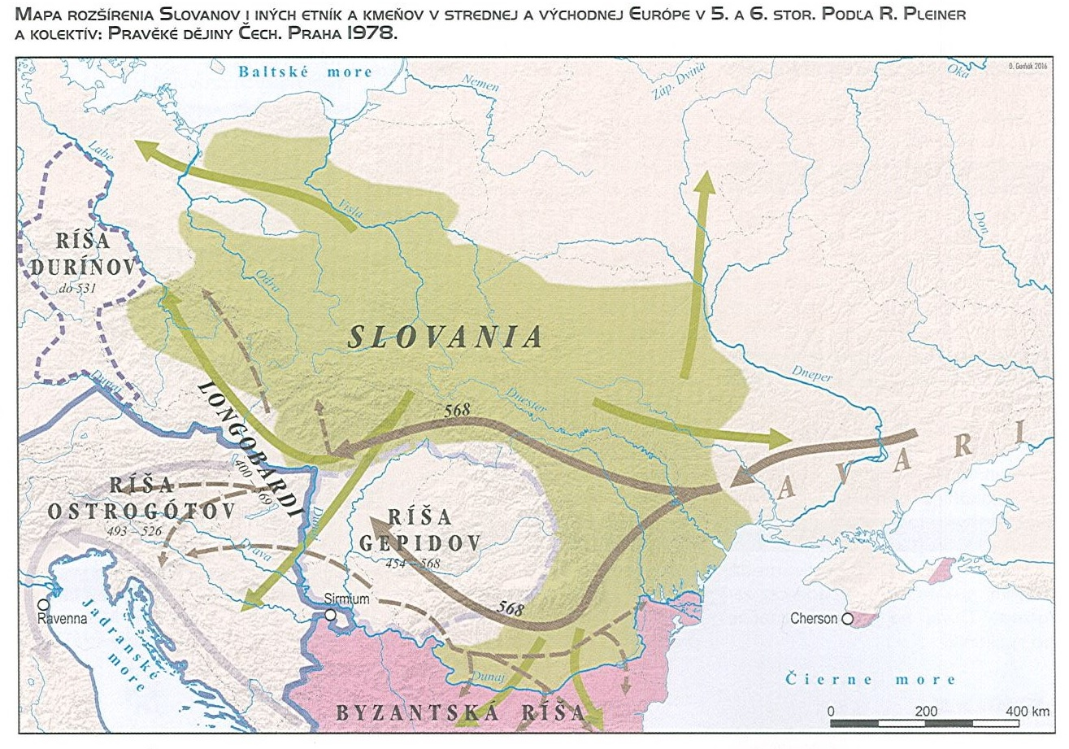
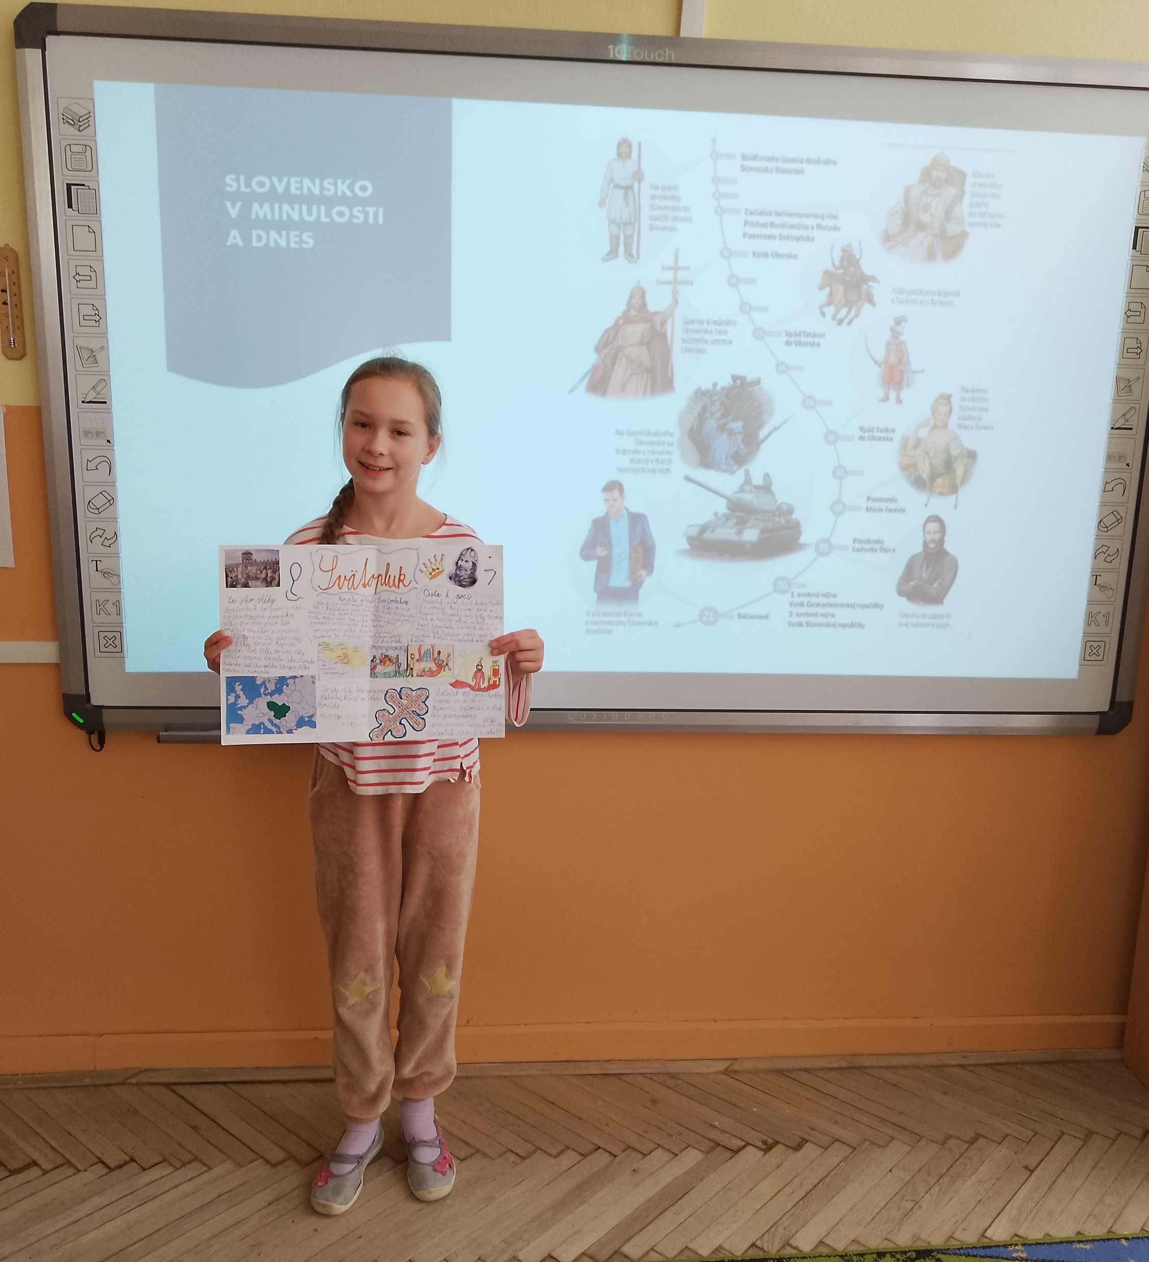
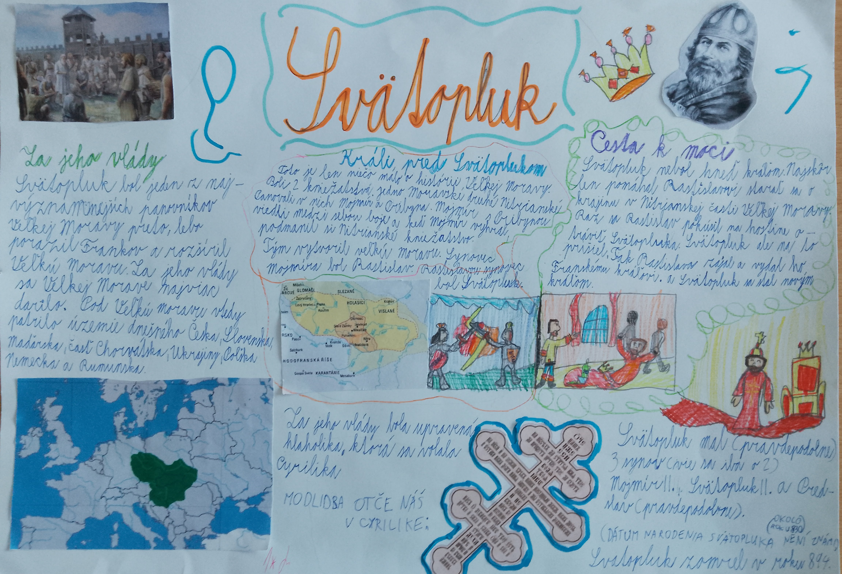
Časová priamka – Svätopluk

Slide 4
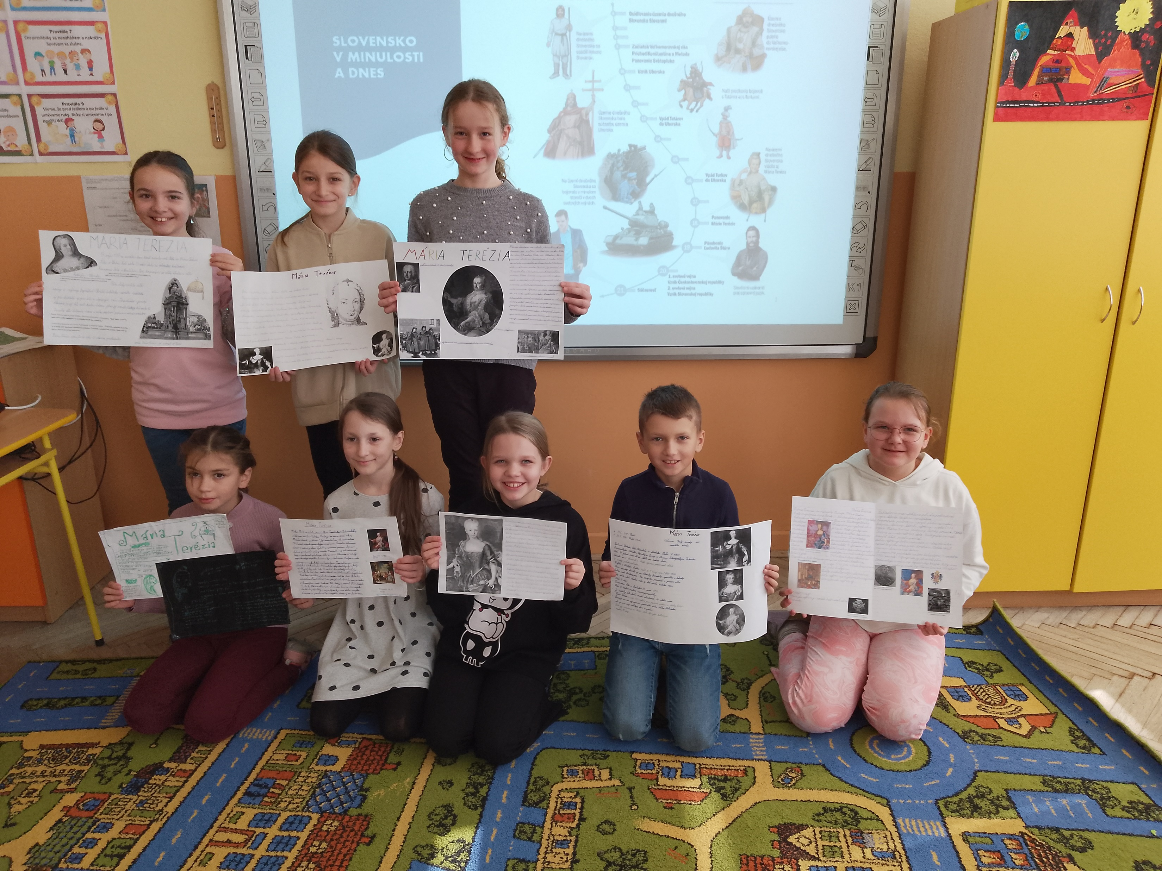
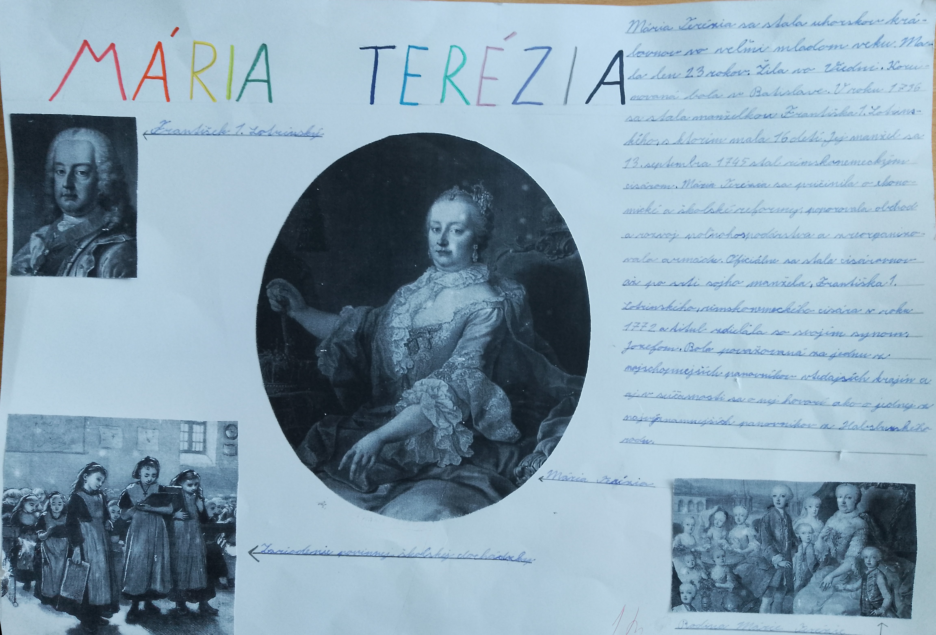
Časová priamka – Mária Terézia

Slide 5
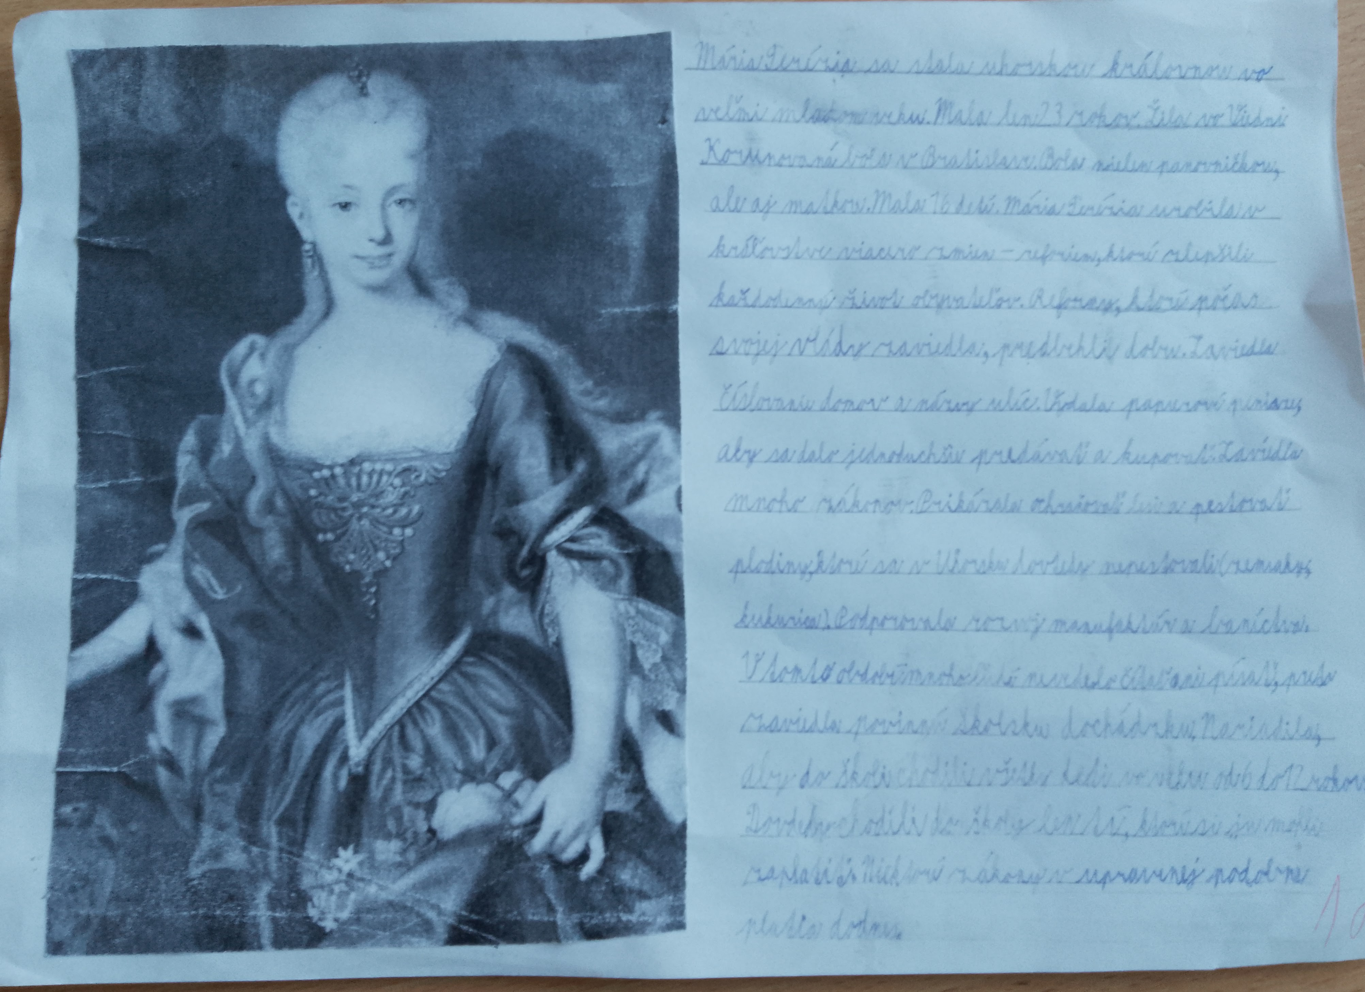
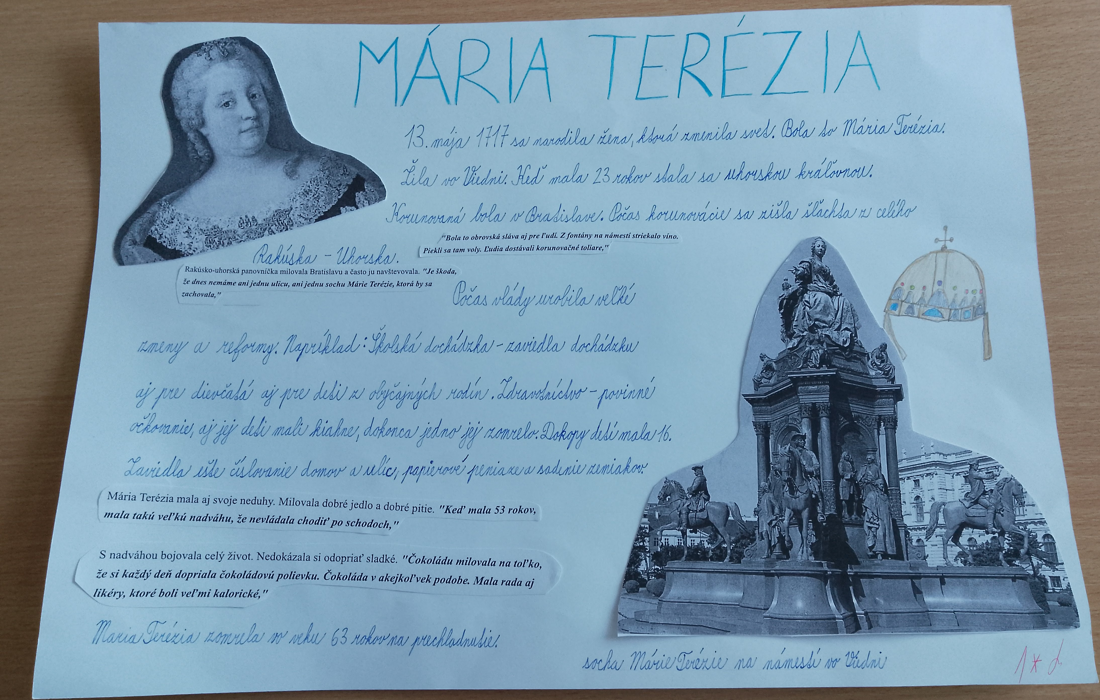
Časová priamka – Panovanie Márie Terézie zaujalo deti najviac

Slide 6
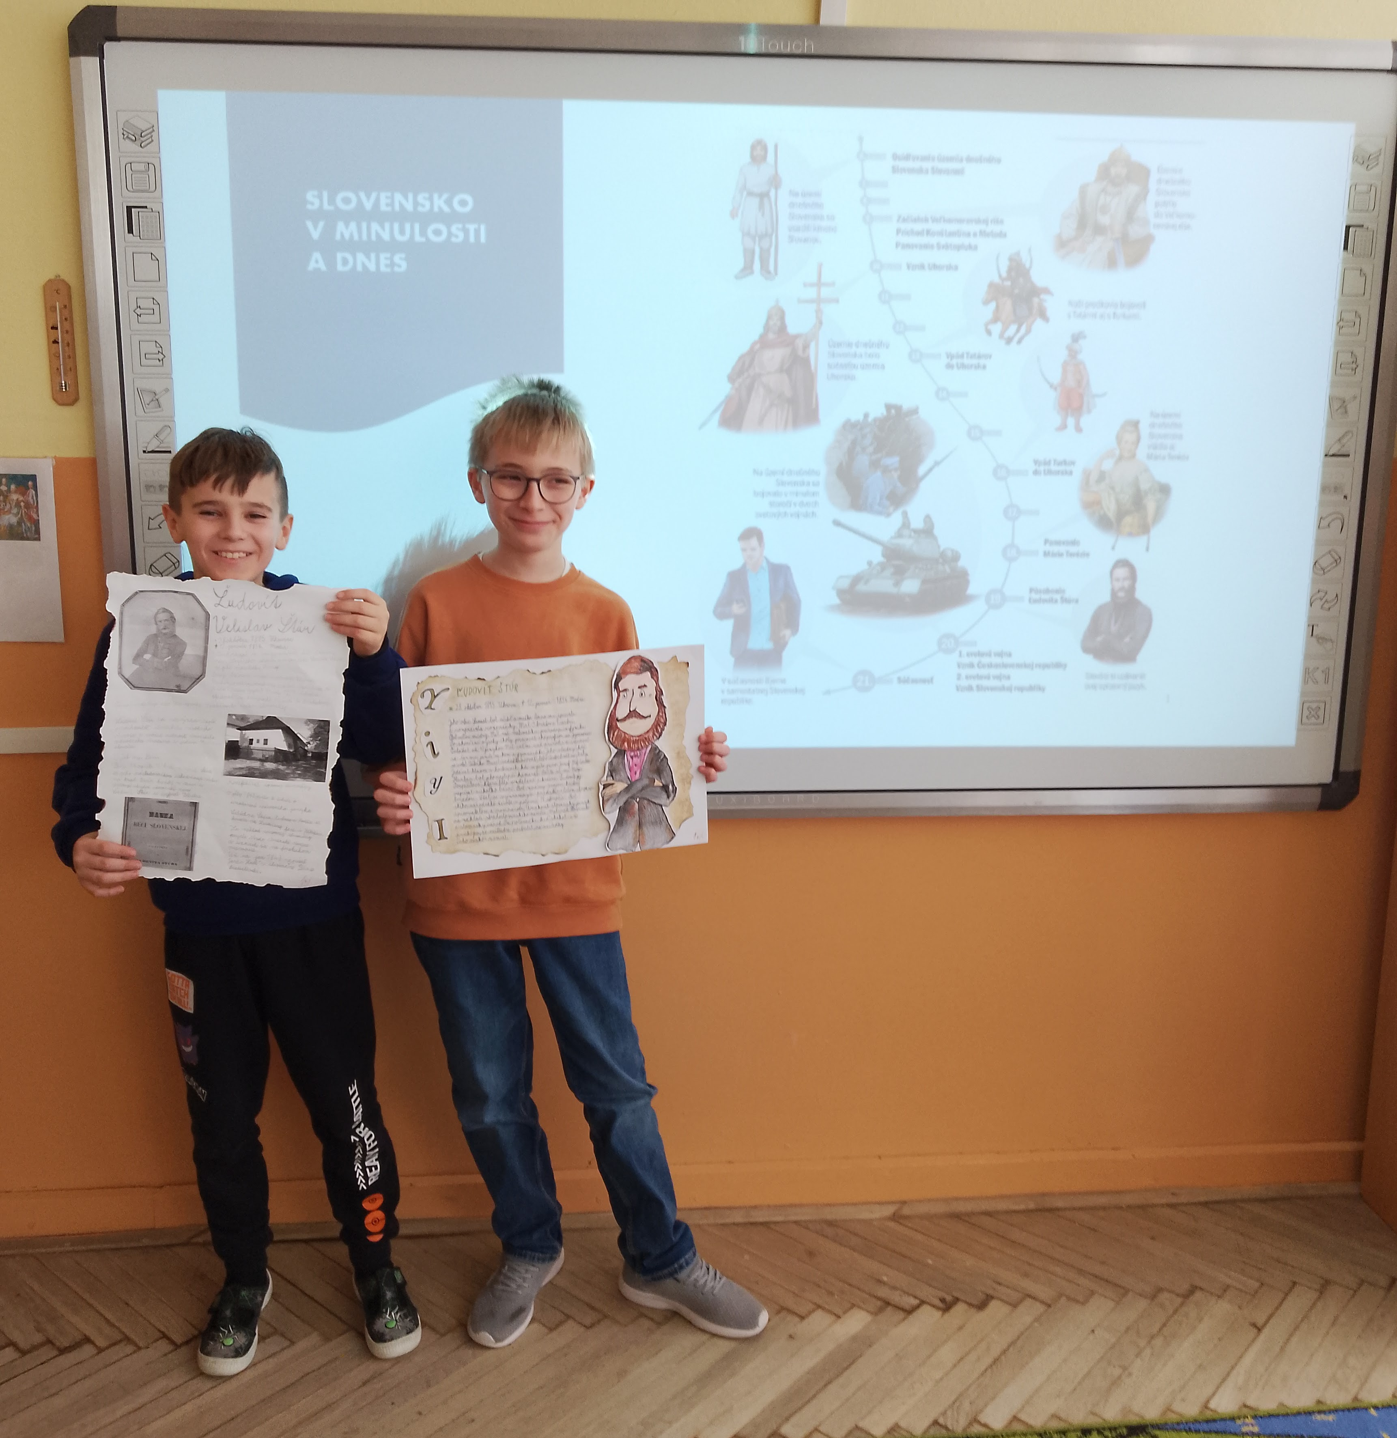
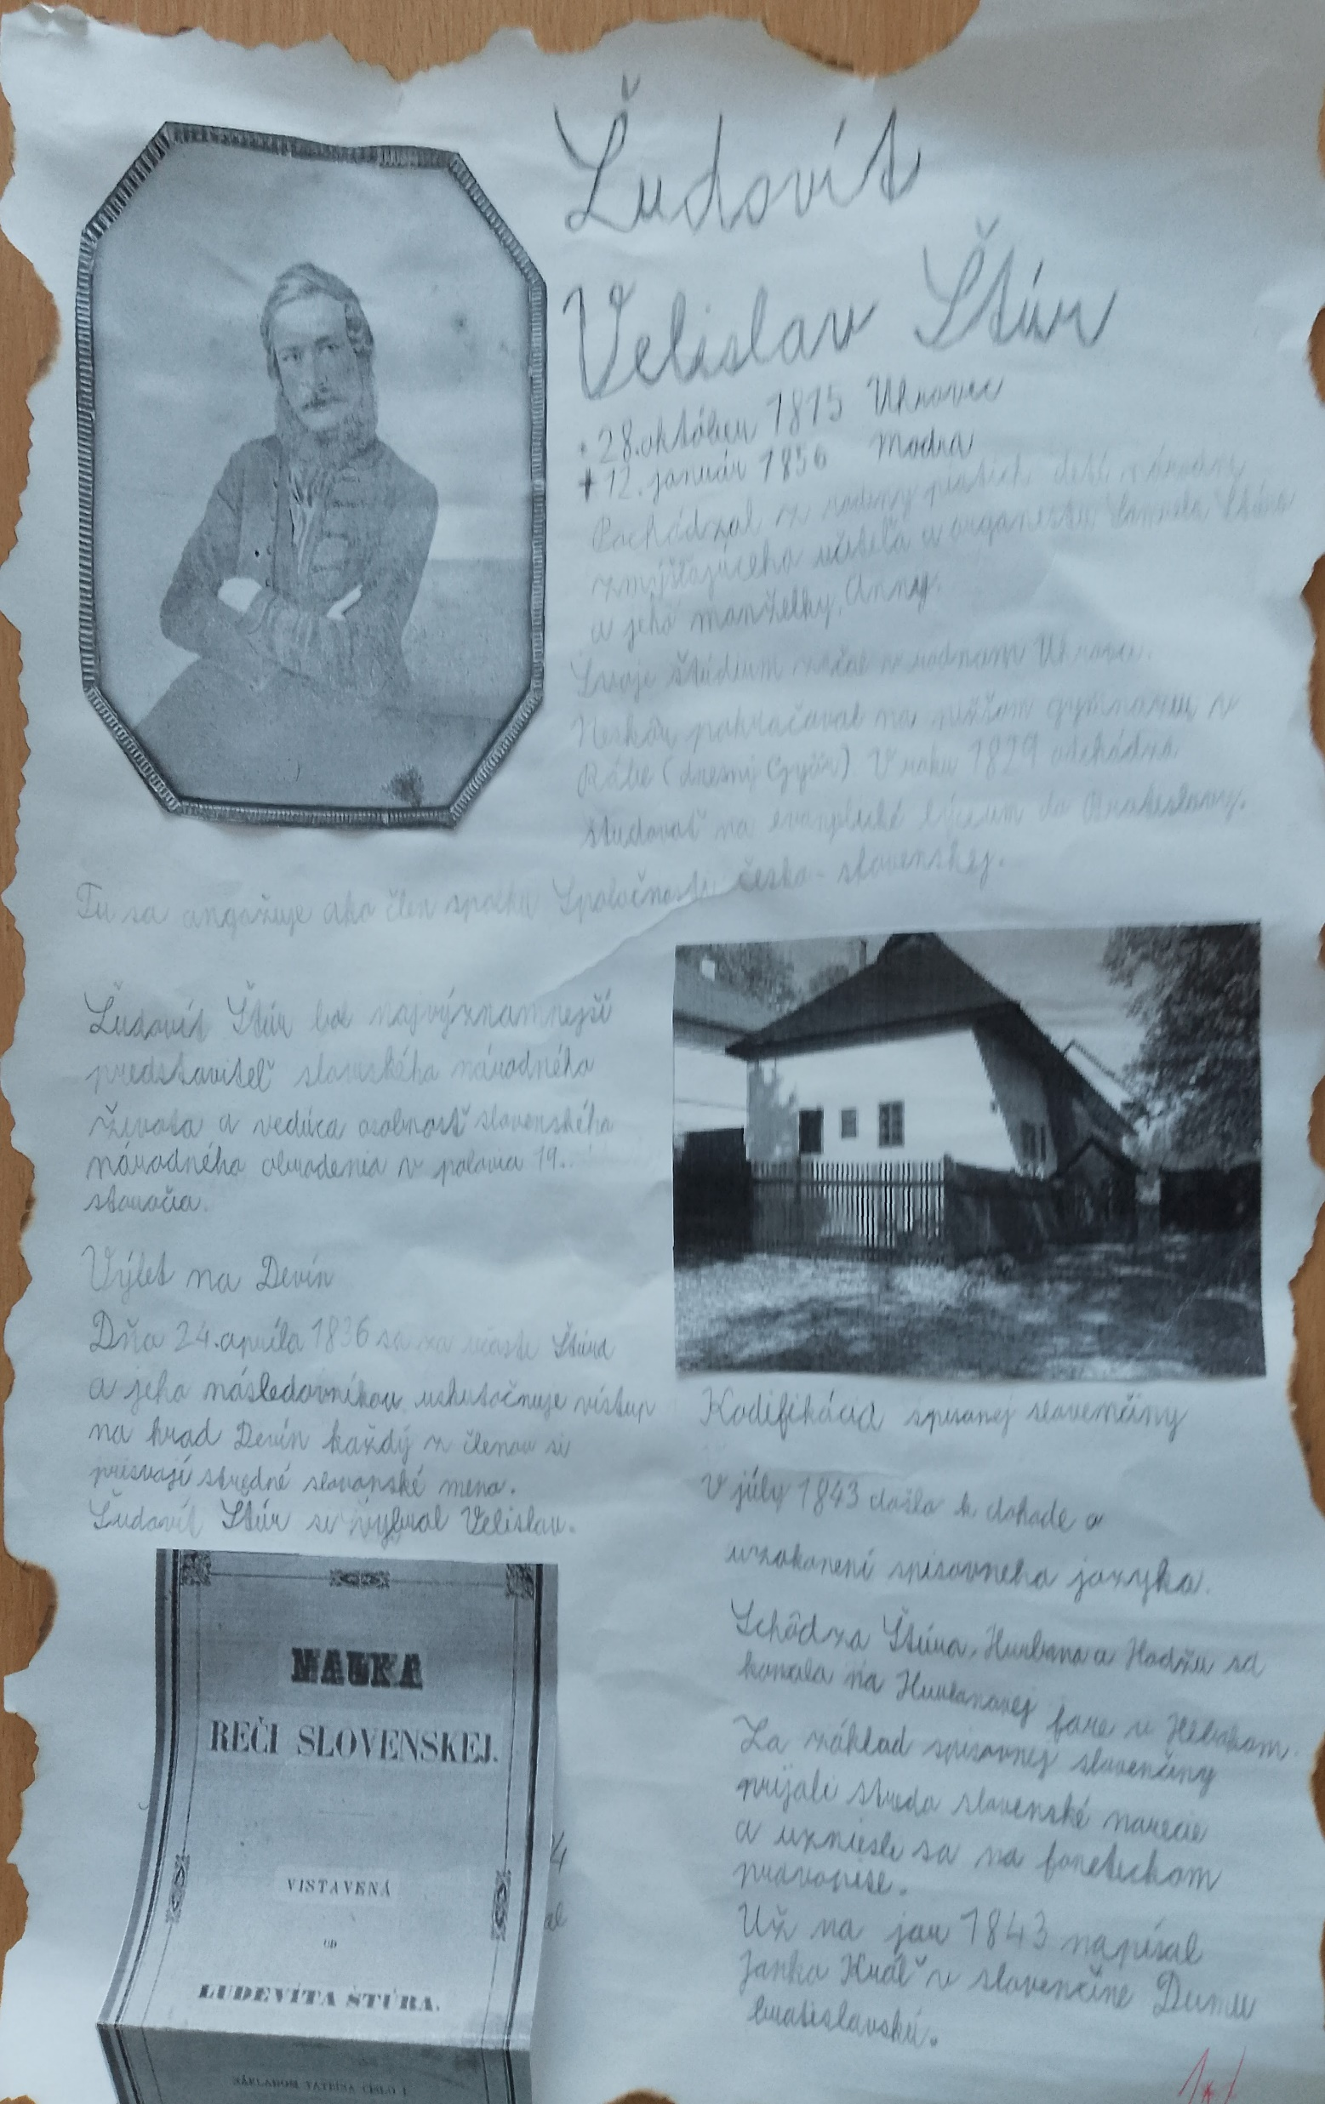
Časová priamka – Ľudovít Štúr

Slide 7
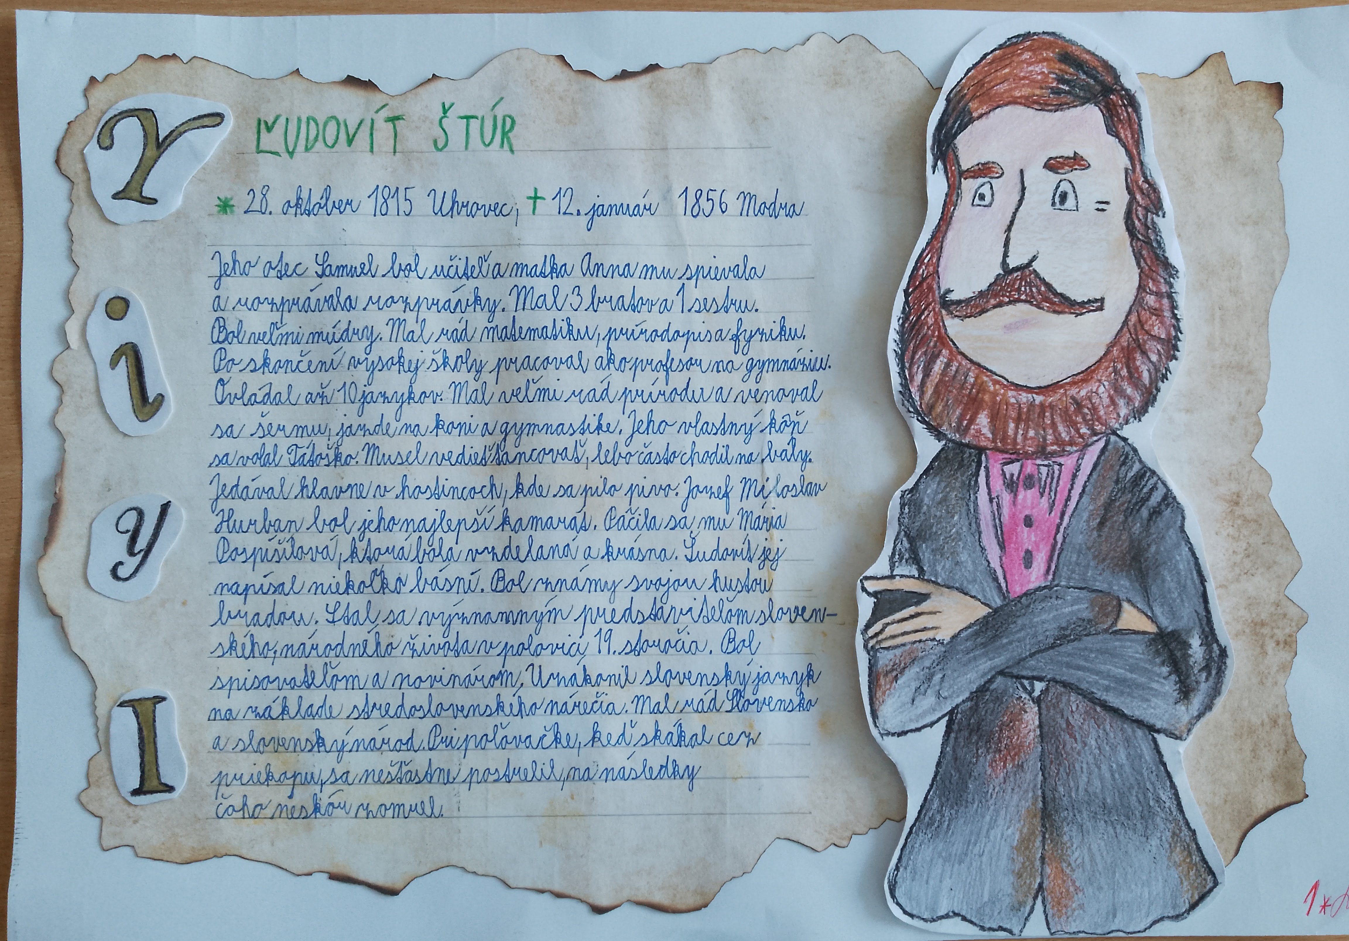
Časová priamka – Ľudovít Štúr

Slide 8
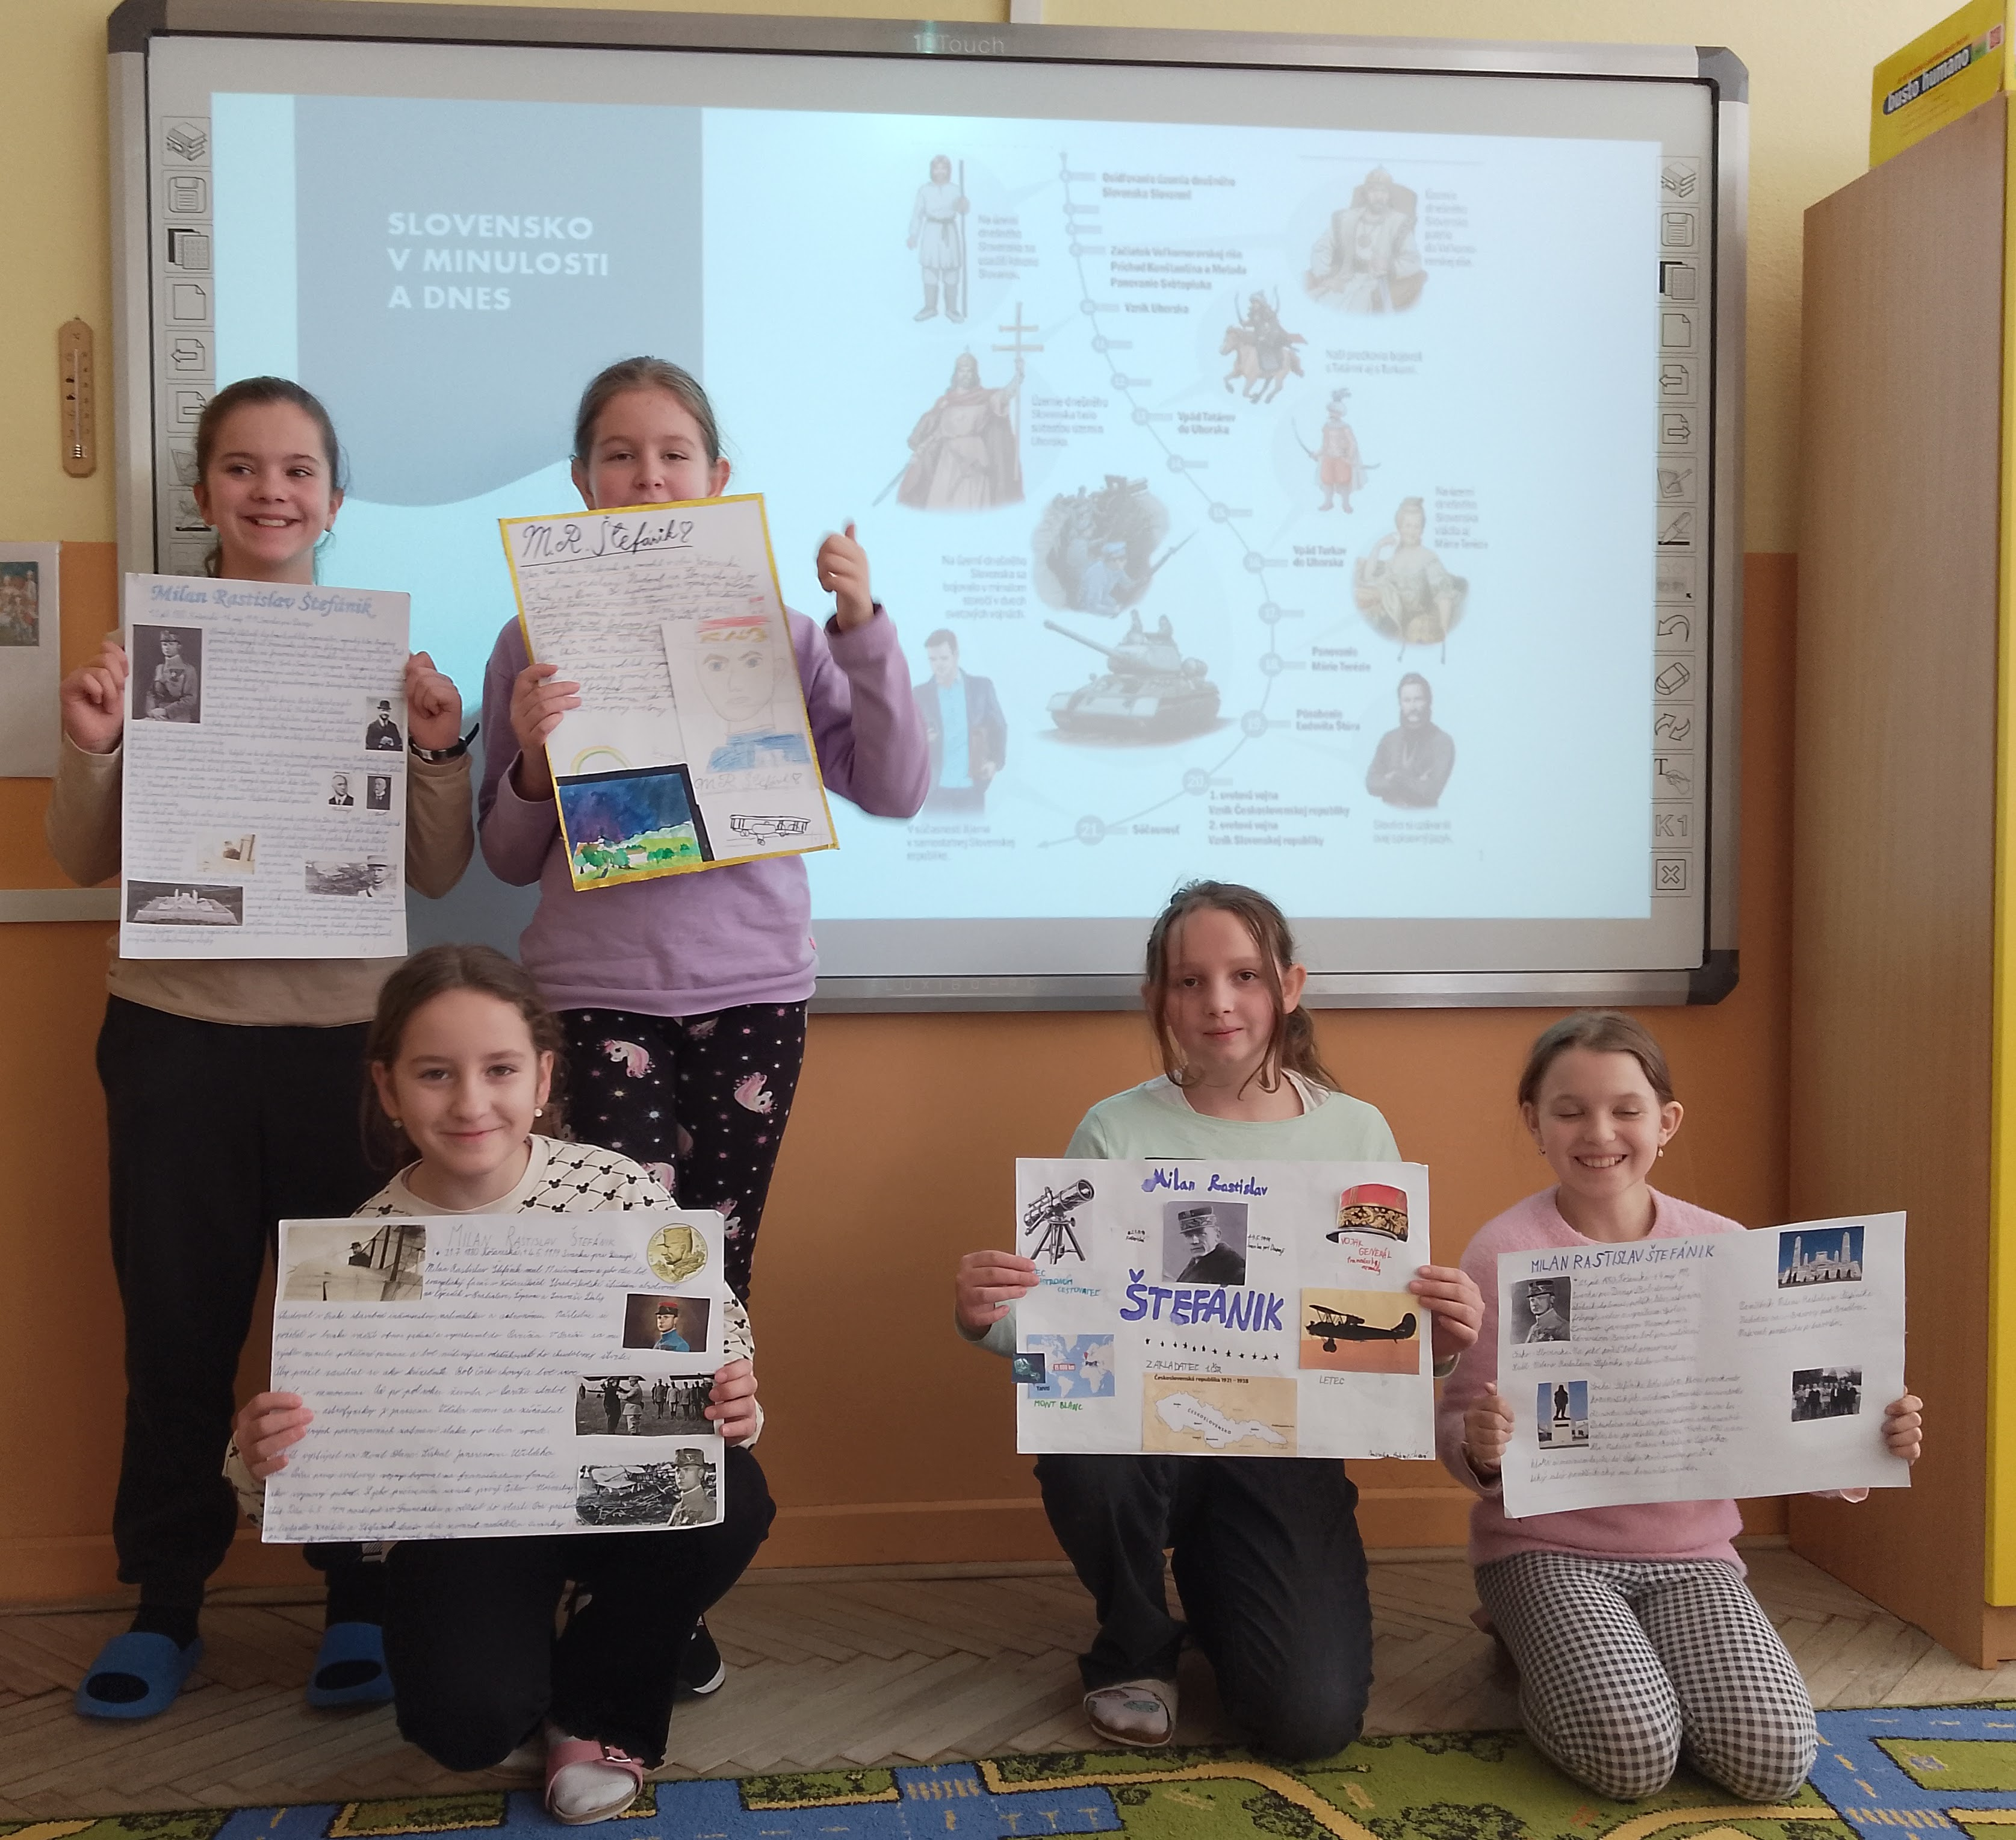
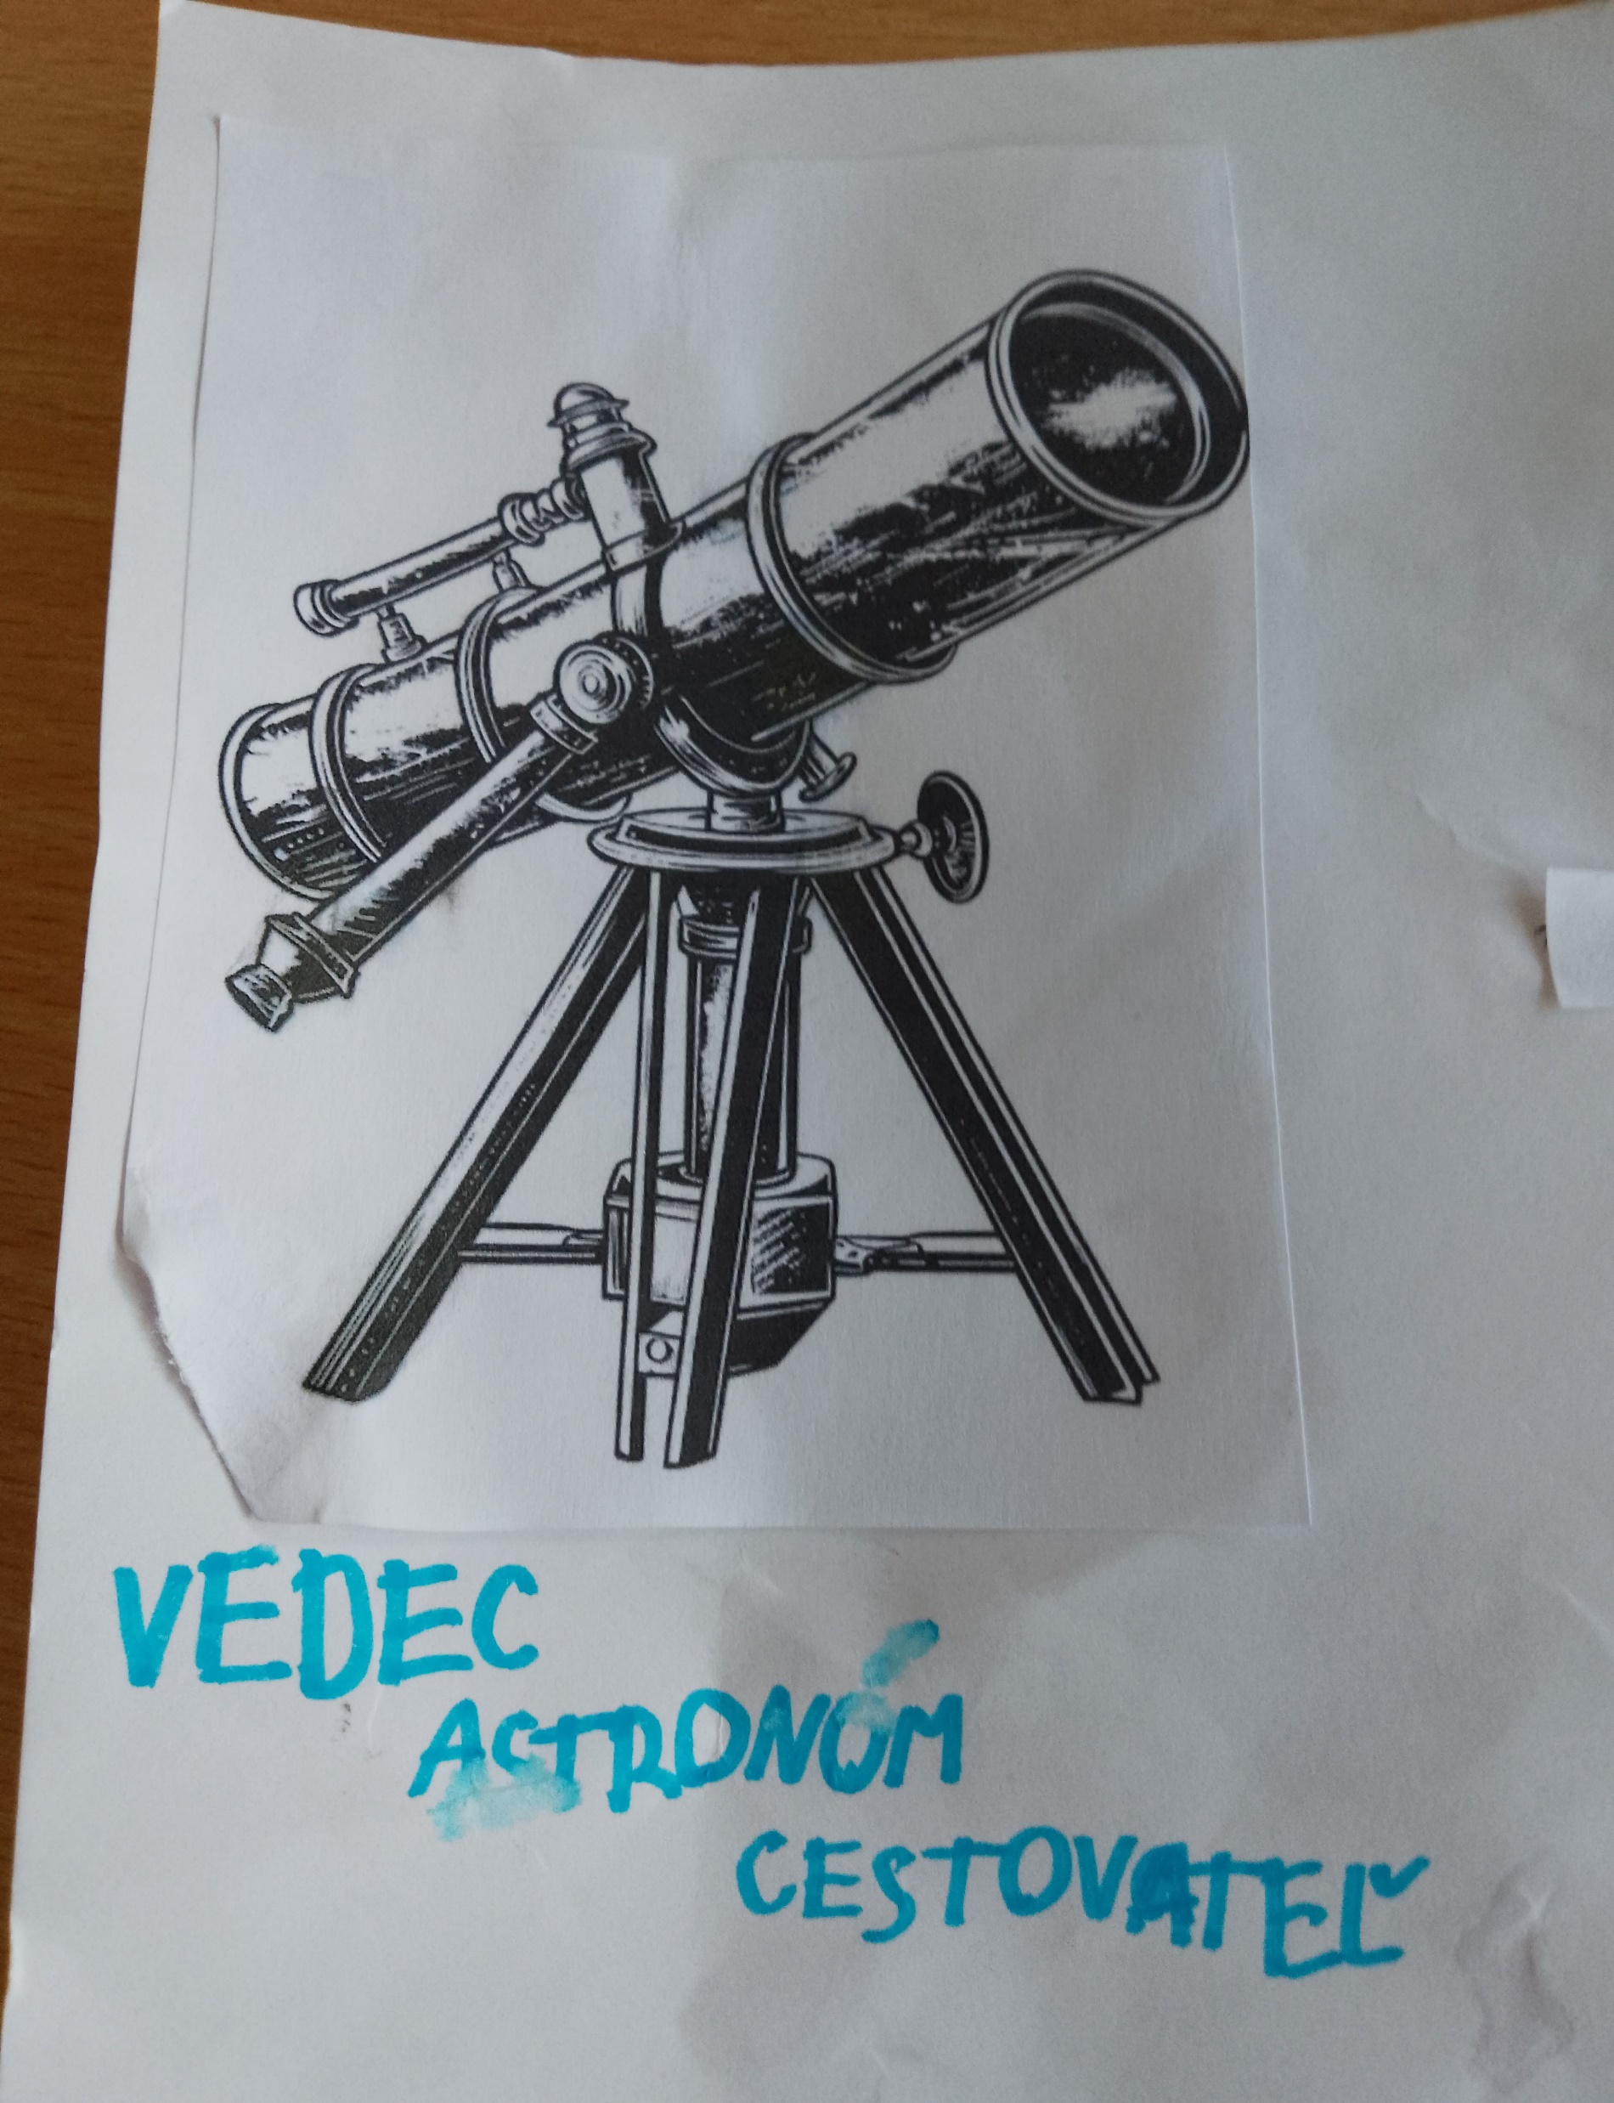
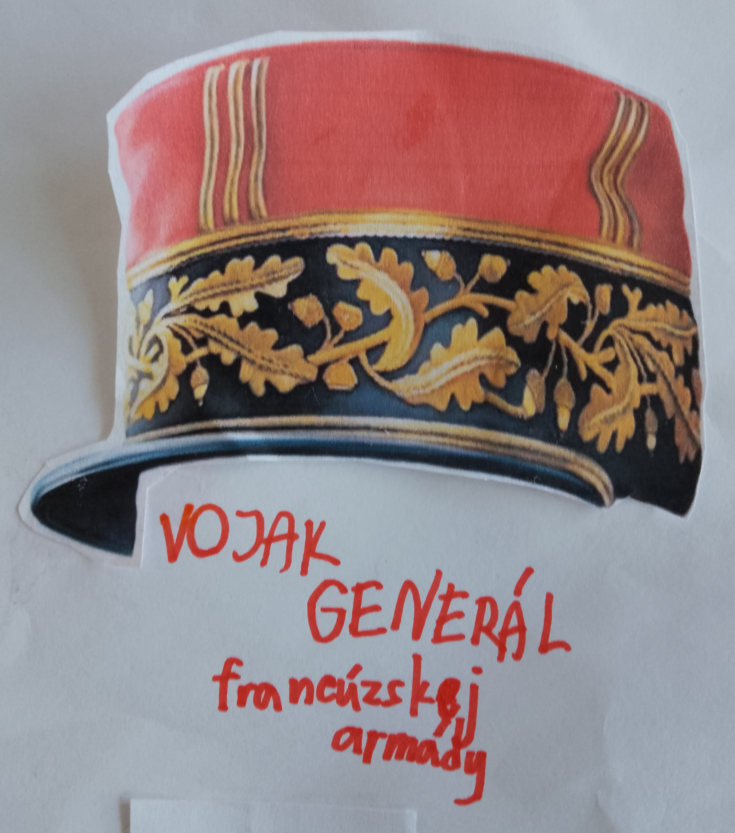
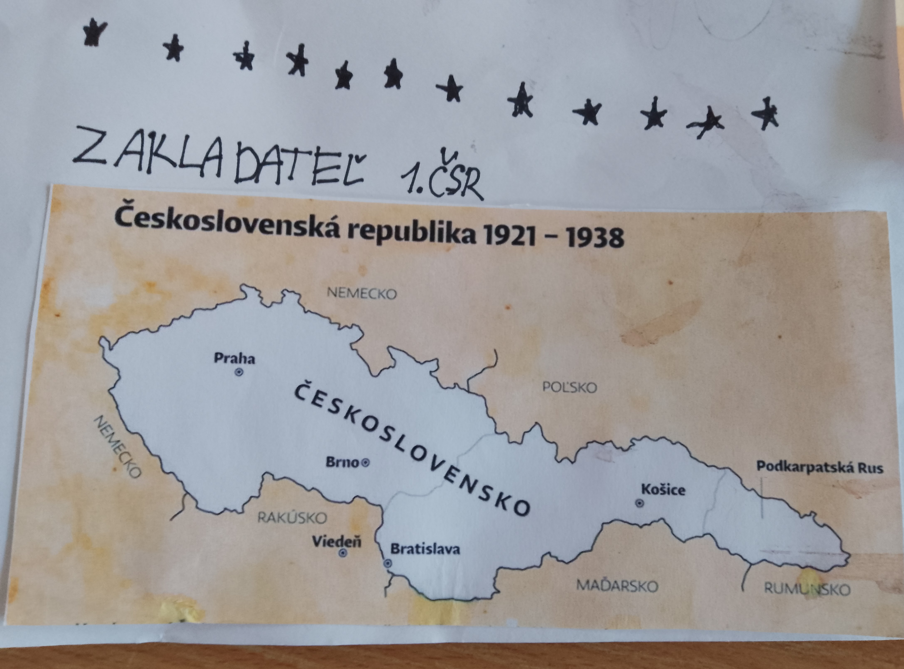
Časová priamka – Milan Rastislav Štefánik oslovil naše dievčatá

Slide 9
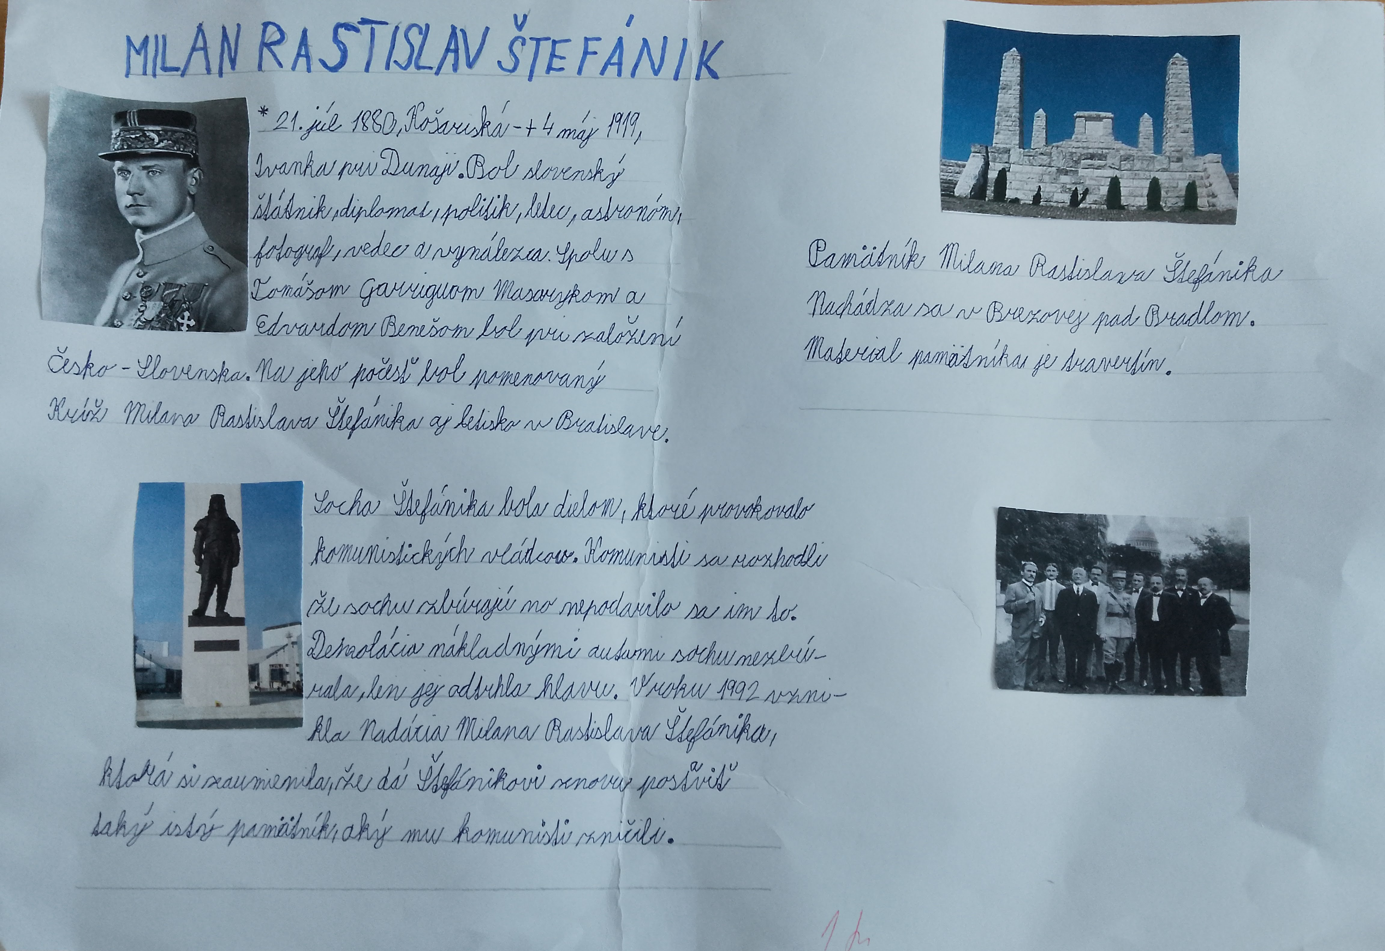
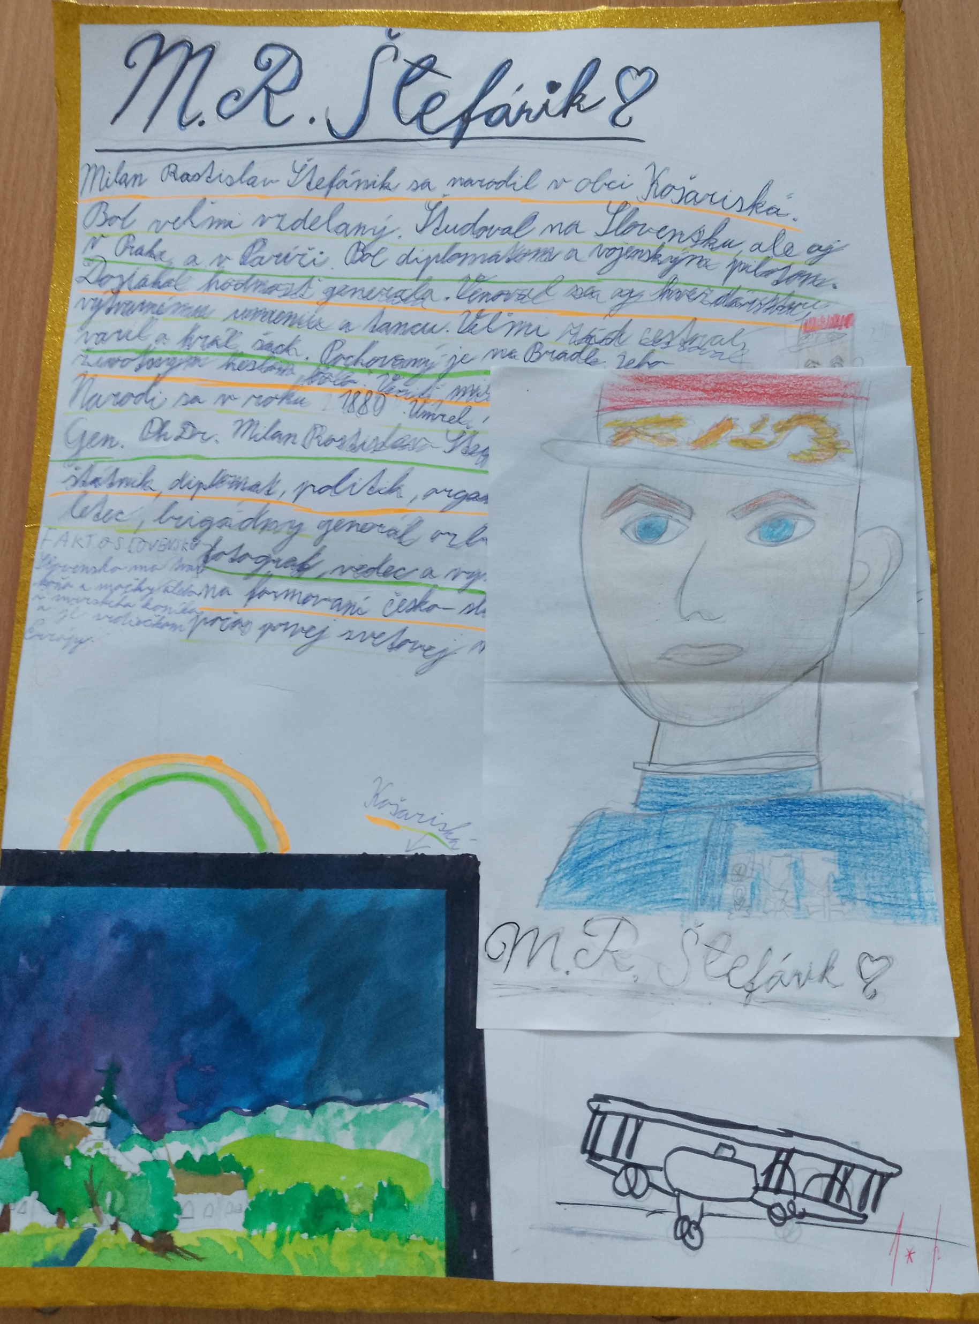
Časová priamka – Milan Rastislav Štefánik

Slide 10
Časová priamka Súčasnosť
Naša obec Dlhé Pole sa nachádza neďaleko krajského mesta Žilina.
Nádherná príroda a história inšpirovali deti pri tvorení projektov Žilina s okolím.

Slide 11
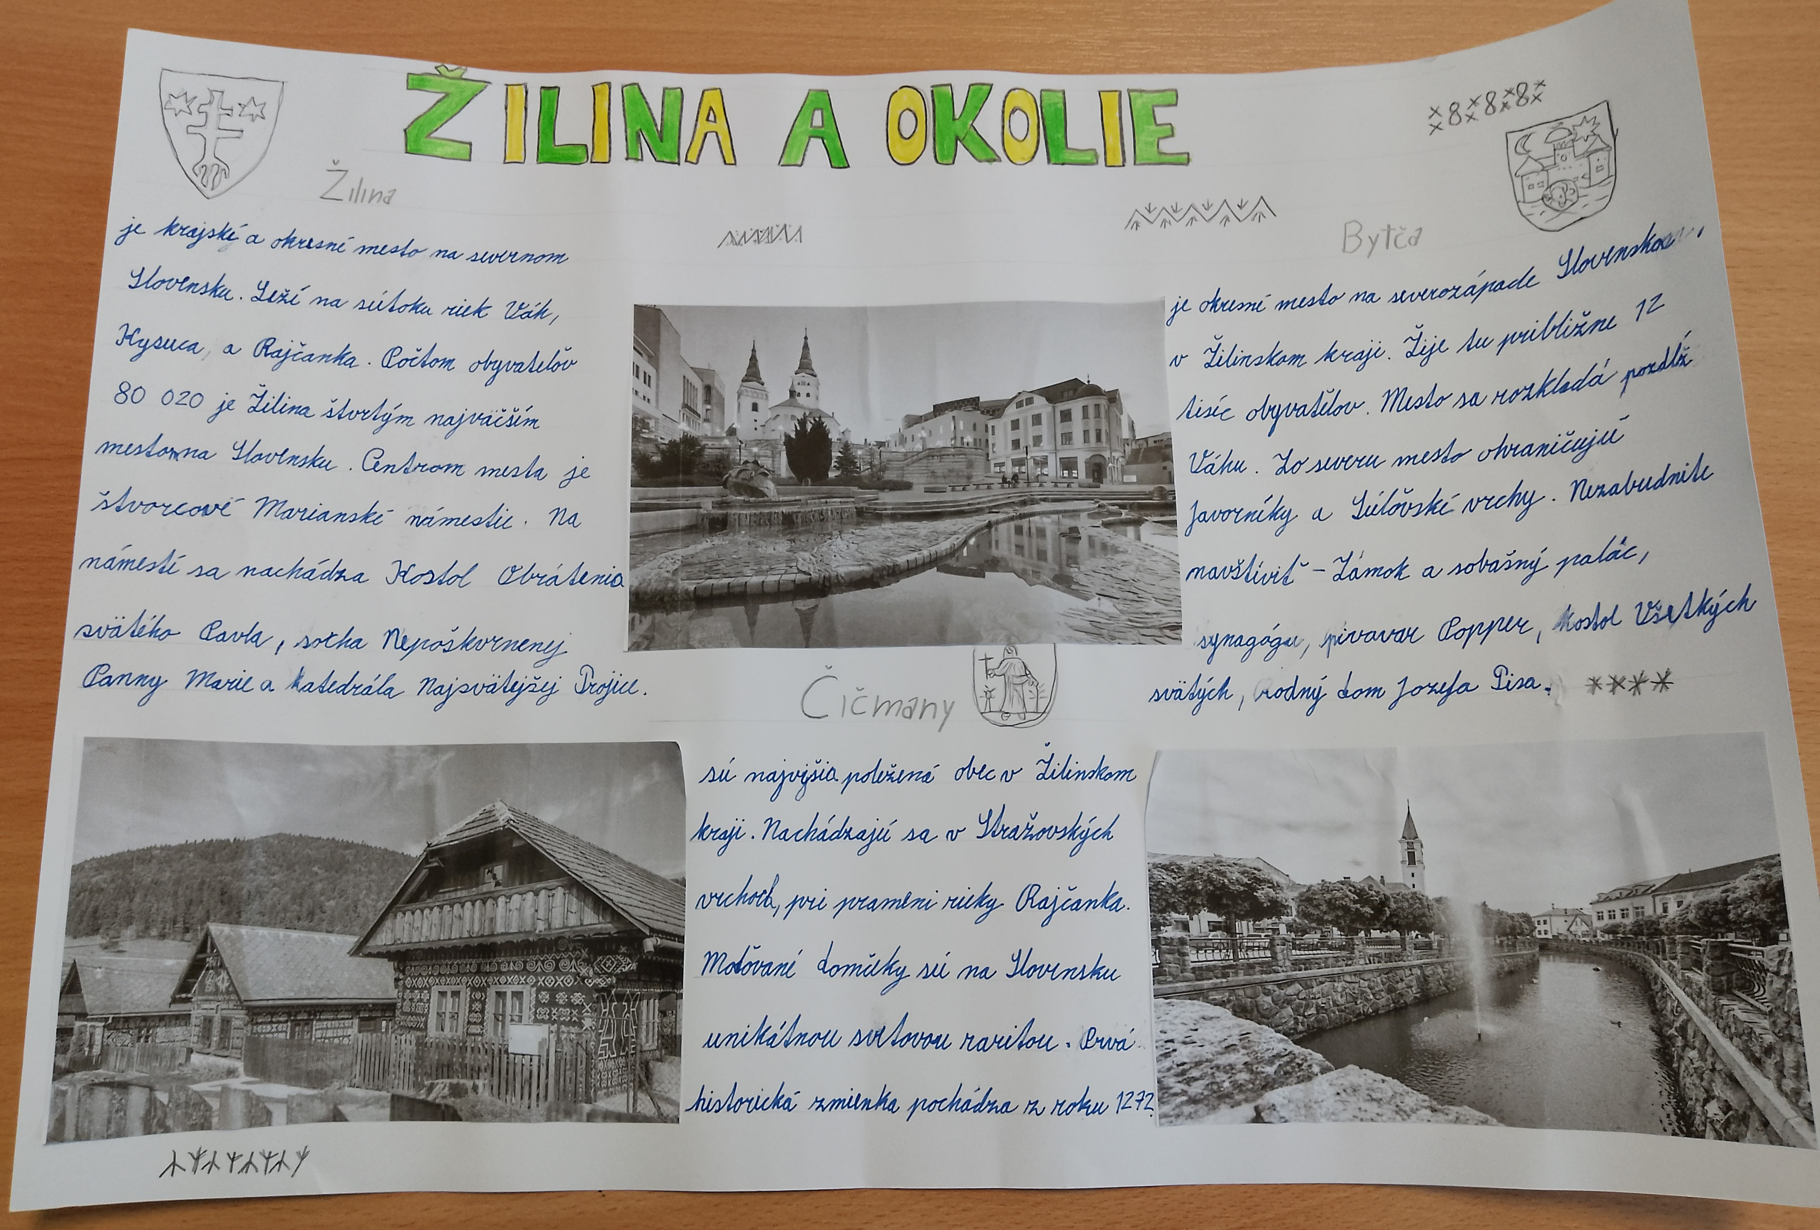
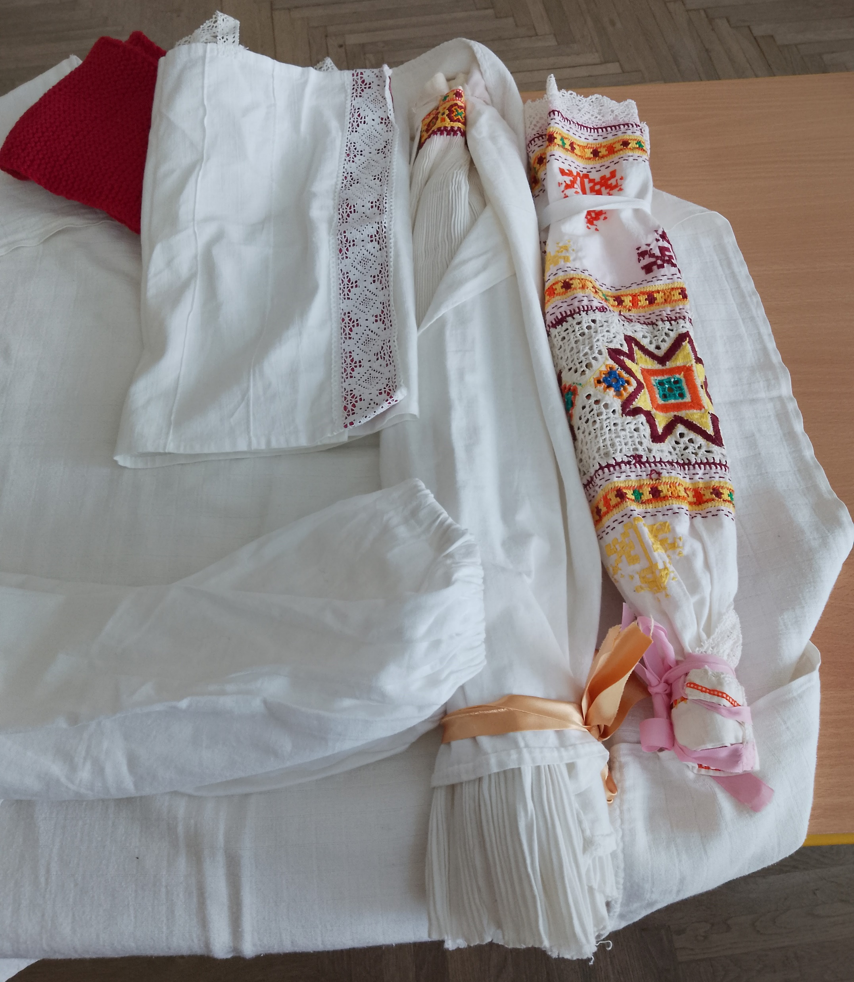
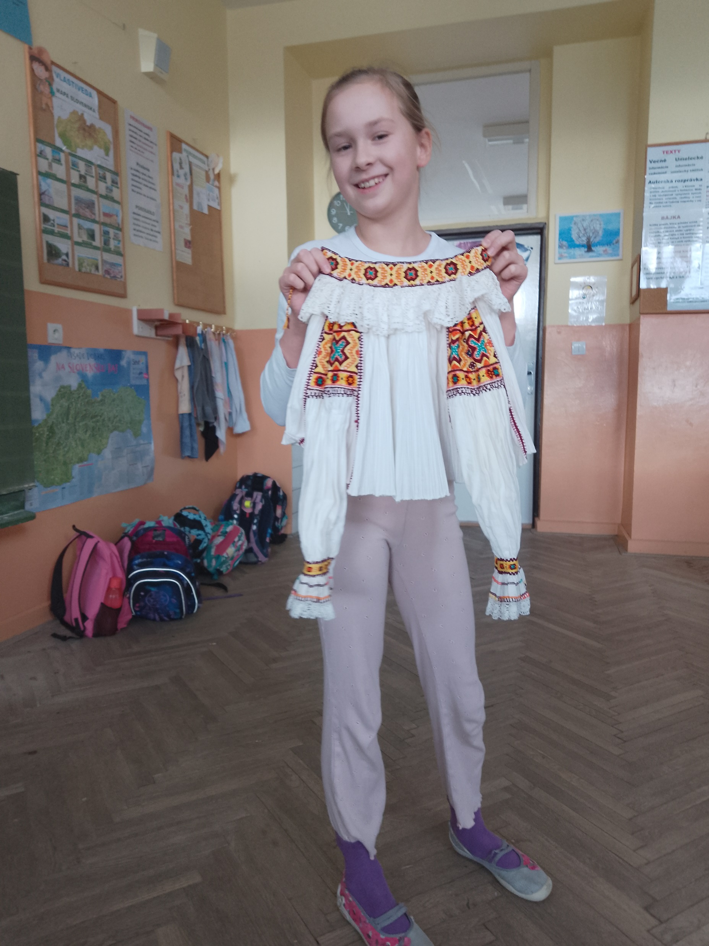
Časová priamka – Súčasnosť. Žilina s okolím
Čičmiansky kroj

Slide 12
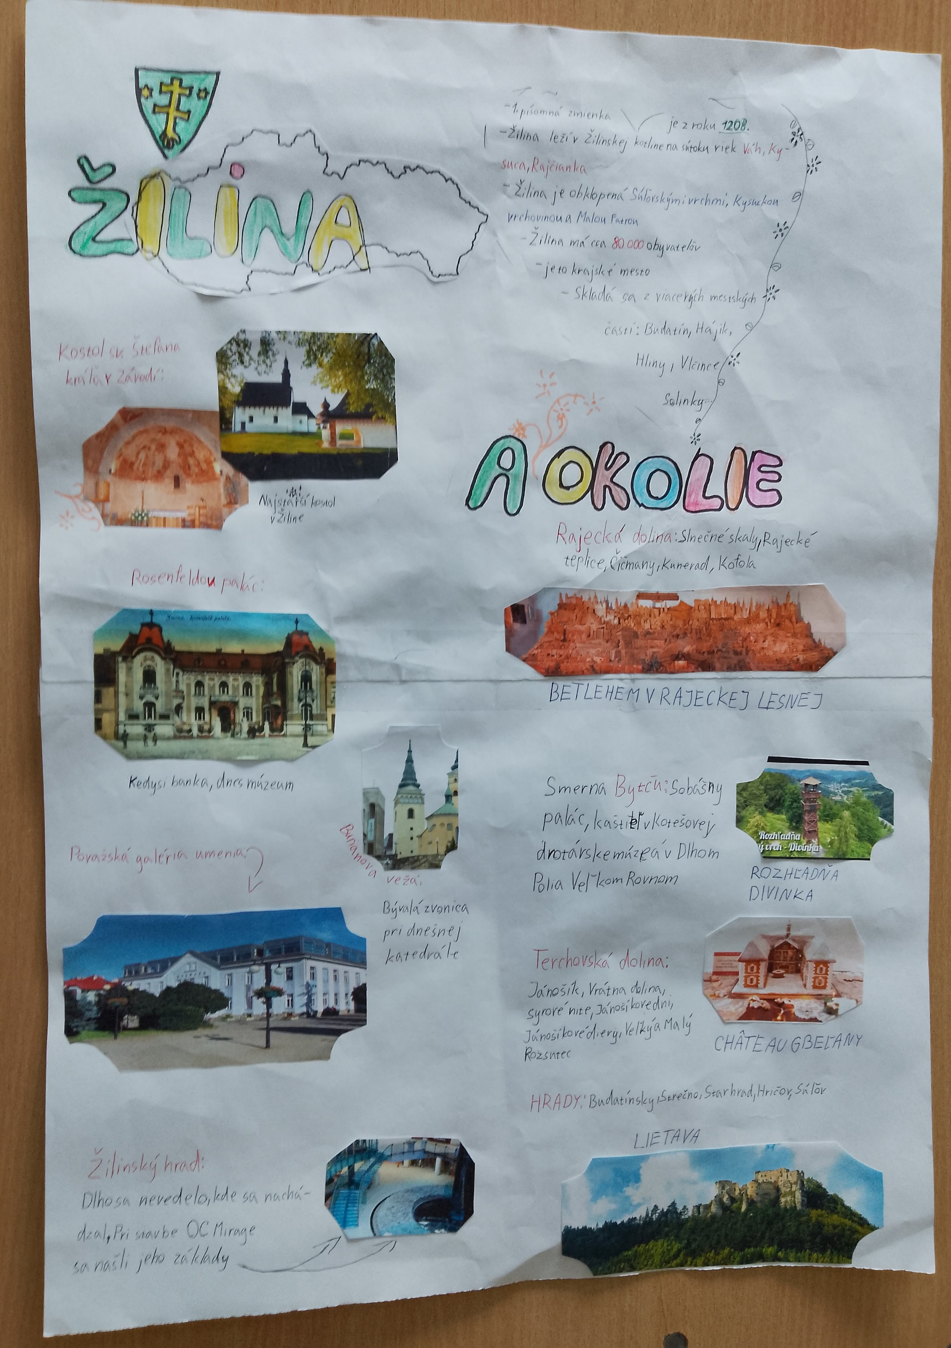
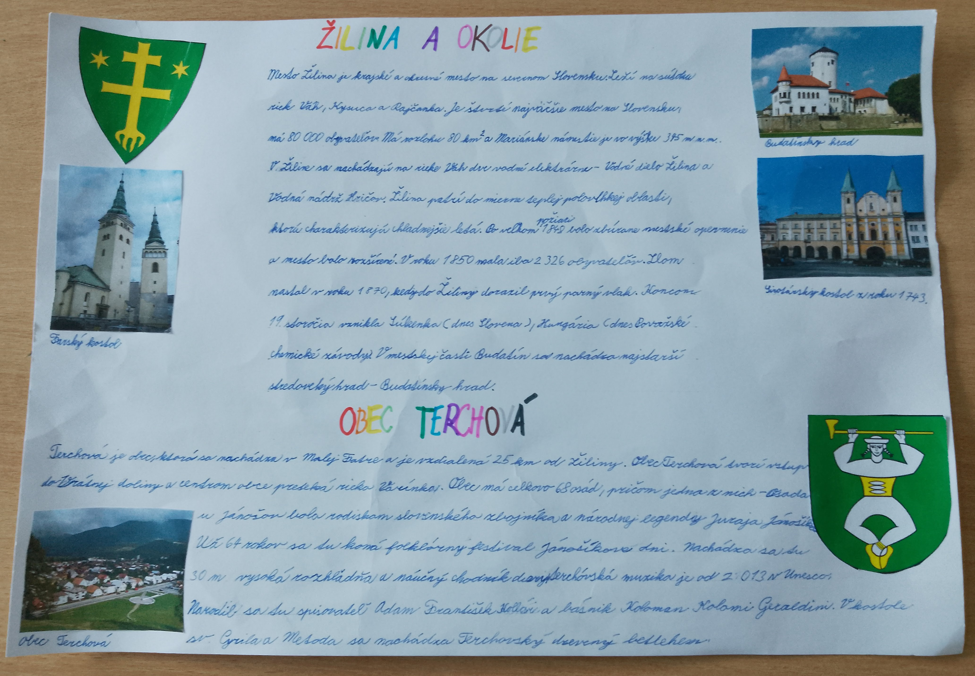
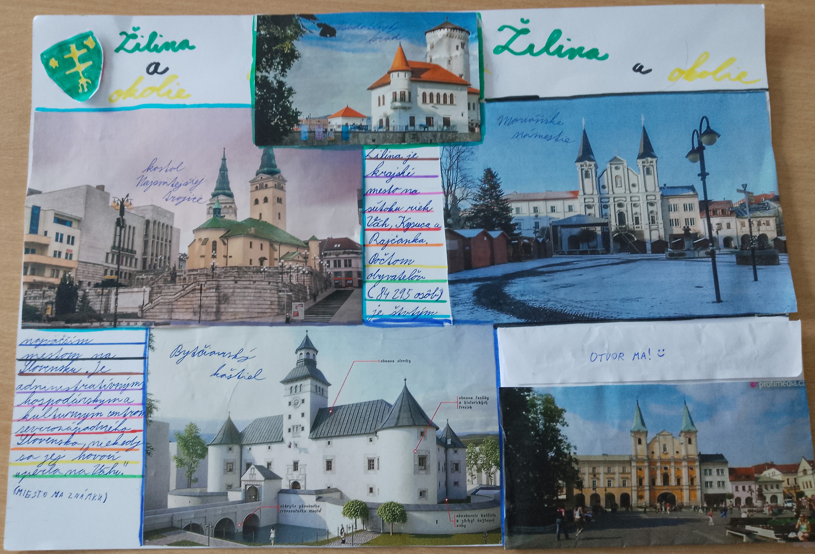
Časová priamka – Súčasnosť. Žilina s okolím

Slide 13
Ďakujeme za tvorivú vlastivedu...

